Slide 1
Газета Муниципального бюджетного дошкольного образовательного учреждения города Костромы «Центр Развития ребёнка - Детский сад №13»
Выпуск 3
Январь 2016

Slide 2
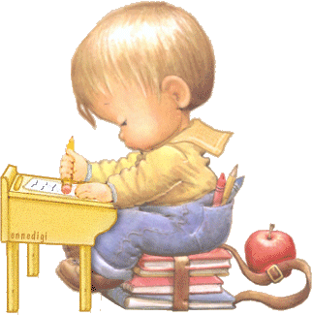
Январь 2017
Читайте в номере:
«Из жизни группы»: В гостях у средней группы
«Праздники календаря» Из истории празднования «Рождества»
«Советуют специалисты» Советы музыкального руководителя
Делаем вместе с детьми «Волшебная банка»
«Говорят дети» Ответы детей на вопросы о маме
«Занимательная страничка» Ребусы и шарады для детей
«10 причин заняться музыкой» Консультация музыкального руководителя
«Готовим вместе с детьми»
День рождения папы Винни-Пуха
Беседа с детьми на тему
«Явления зимы»

Slide 3
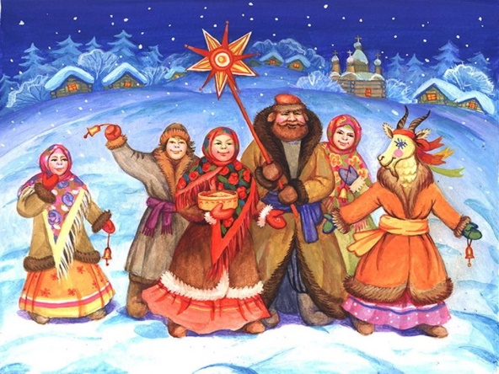
Газета Муниципального бюджетного дошкольного образовательного учреждения города Костромы «Центр Развития ребёнка - Детский сад №13»
Новости!
Вышел третий выпуск газеты нашего детского сада «Светлячок».
Уважаемые родители, вашему вниманию предлагаем познавательный материал, посвященный Зиме и празднованию Рождества, а также консультации по интересующим Вас вопросам.
Январь 2017

Slide 4
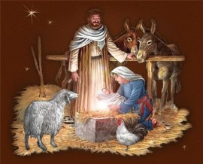
Январь 2017
Праздники календаря
Рождество
Рождество — праздник в честь рождения Иисуса Христа. Празднуют его в ночь с 6 на 7 января. Ночь накануне Рождества считается волшебной. Если загадать желание и попросить Бога, оно осуществится. Только желание должно быть обязательно добрым и мудрым. Доброте и мудрости учил людей Иисус Христос.
Чудо Рождества — в том, что первый и единый раз навеки-вечные непорочная Дева родила Ребёнка. О рождении Иисуса Сына Божьего весть принёс Ангел. Мария и её суженый Иосиф с нетерпением ждали Божье дитя. В тот год римский император Август захотел узнать, сколько людей живёт в его стране.
Он приказал всем жителям пойти на перепись. Мария с Иосифом отправились в город Вифлеем. Шли они долго, уже приближалась ночь. Пришлось искать ночлег. Рядом нашли только пещеру — вертеп, куда в плохую погоду пастухи загоняли свои отары. Там и заночевали. Именно в ту ночь у Марии родился Сын. Она завернула Мессию (Спасителя) в подол и положила в ясли с сеном.
Неподалёку стерегли свою отару пастухи. Вдруг они увидели яркий свет. К ним с небес спустился Ангел:
— Не бойтесь! Я принёс вам добрую весть. По всему миру разнеслась новость! Бог послал Своего Сына на землю, чтобы спасти людей от грехов. Пойдите в Вифлеем. Там вы увидите Его, спелёнанного в яслях!
В небесах в этот момент появилось множество ангелов. Они славили Бога пением: «Слава Богу на небесах, и на земле мир, а людям добрая воля». Всё вокруг светилось. Когда же ангелы вернулись на небеса, землю снова окутала тьма.
Второй вестью о рождении Сына Божьего была звезда. Она появилась в небе и была самой яркой. Её увидели восточные мудрецы — волхвы. Они догадались, что звезда — предвестница истинного чуда. И тогда решили пойти за ней. Удивительная звезда привела их к Иисусу. Они увидели Марию с Ребёнком на руках и подарили Младенцу подарки: золото, ладан и миро. А потом назвали Его Царём Неба и Земли. Так родился Иисус Христос, Сын Божий, Спаситель мира."

Slide 5
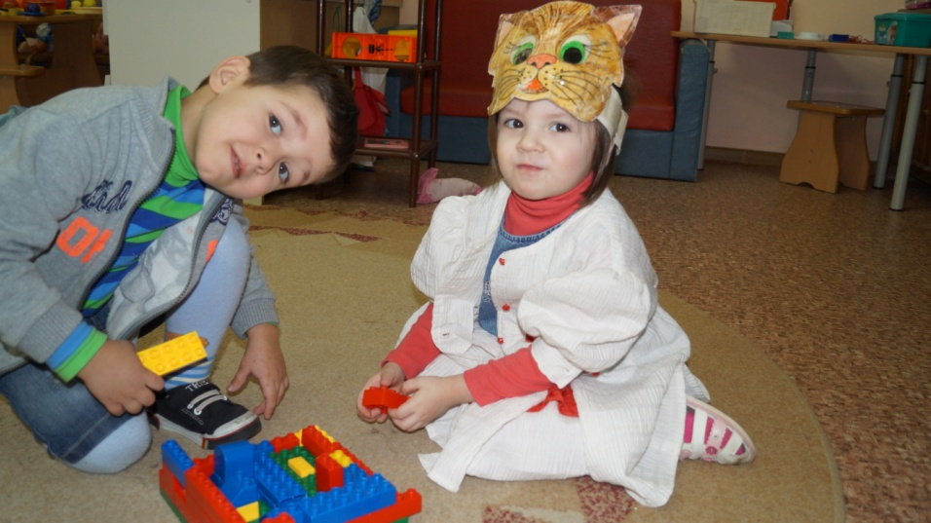
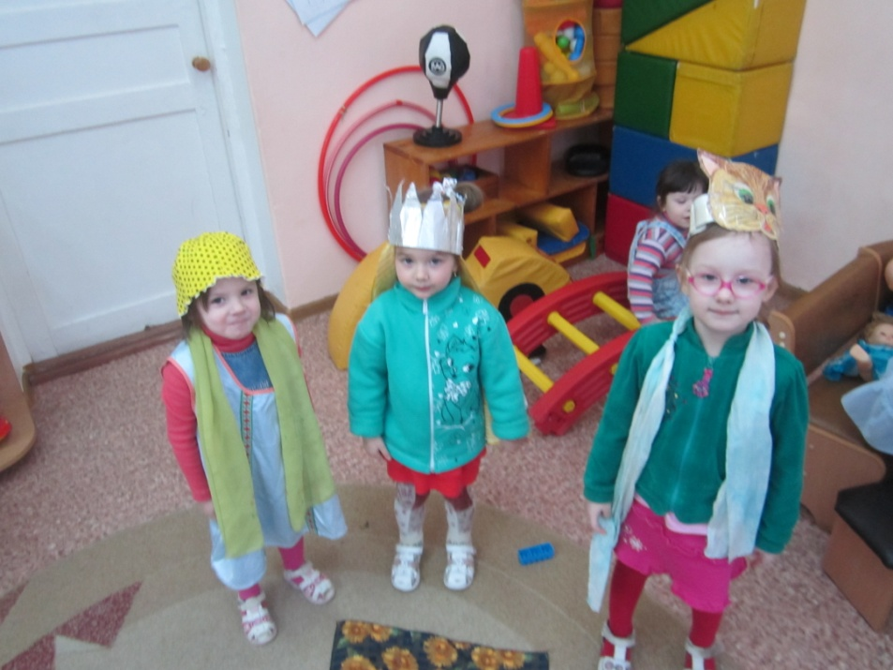
Январь 2017
Из жизни группы
Среднюю группу нашего детского сада посещают дети 4-5 лет. В этом возрасте очень важно научится играть, сотрудничать, договариваться.
Дети примеряют на себя разные роли, придумывают сюжет игры
Хорошо однажды побывать Принцессой, или кошкой - хорошкой
.
.

Slide 6
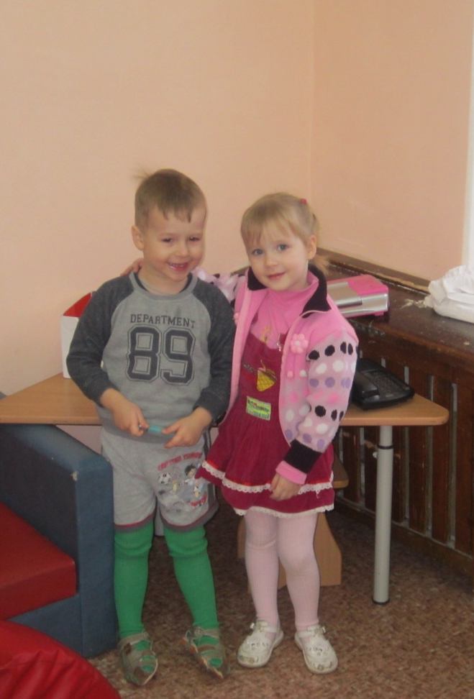
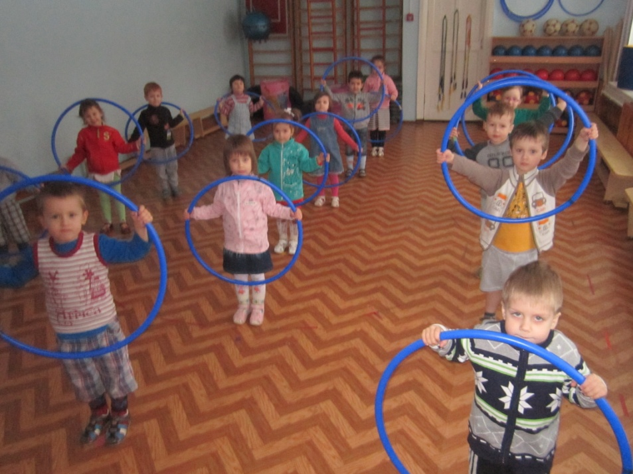
Январь 2017
Из жизни группы
Среднюю группу нашего детского сада посещают дети 4-5 лет. В этом возрасте очень важно научится играть, сотрудничать, договариваться.
Дружба – это великая сила. Хорошо когда друг надёжный
Игры играми, а физкультурой тоже нужно заниматься
.
.

Slide 7
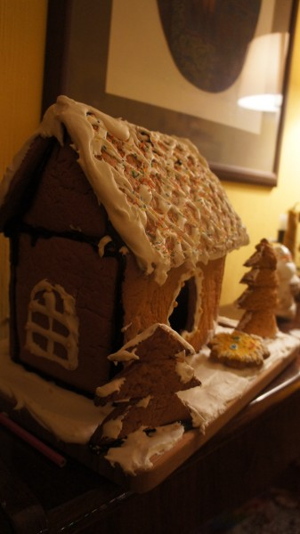
Январь 2017
Рецепт Пряничного домика
от Варвары Волковой
мука — 1 стакан (до получения нужной консистенции теста)
сода — 1/2 ч. Ложки
сахар — 200 г
мёд (жидкий) — 250 г
масло сливочное растопленное и остывшее — 200 г
яйца куриные — 3 шт
водка или коньяк — 50 мл (не обязательно)
корица (молотая) — 1/4 ч. Ложки
имбирь (молотый) — 1/4 ч. ложки
гвоздика (молотая) — 1/4 ч. ложки
кардамон — 1/4 ч. Ложки
перец душистый (молотый) — 1/4 ч. ложки
Специи смешаем в ступке и тщательно разотрем их в мельчайший порошок (в тонкую пыль).
Муку обязательно просеим сквозь сито (!) и затем смешаем с содой.
Остальные ингредиенты теста, включая растертые пряности и водку (или коньяк, ром), соединим в отдельной миске.
Старательно перемешаем венчиком или ложкой, но взбивать не нужно
Добавим муку с содой к остальным ингредиентам и тщательно вымесим тесто руками около 12-15 минут.
Тесто должно получиться упругим и эластичным.
Хорошо промятое тесто скатаем в шар, завернем в пищевую пленку и поместим минимум на 3 часа в холодильник (лучше на ночь).
Примечание. Настоящее пряничное тесто не допускает никаких отсрочек после замеса — вымесили в течение до 20 минут, быстро разделали изделия и без промедления ставим на выпечку. Иначе пряничное тесто “затянется”, и изделия значительно утратят качество.
Перед разделкой деталей домика вынем тесто из холодильника и оставим его при комнатной температуре минимум на 1 час, чтобы дать согреться.

Slide 8
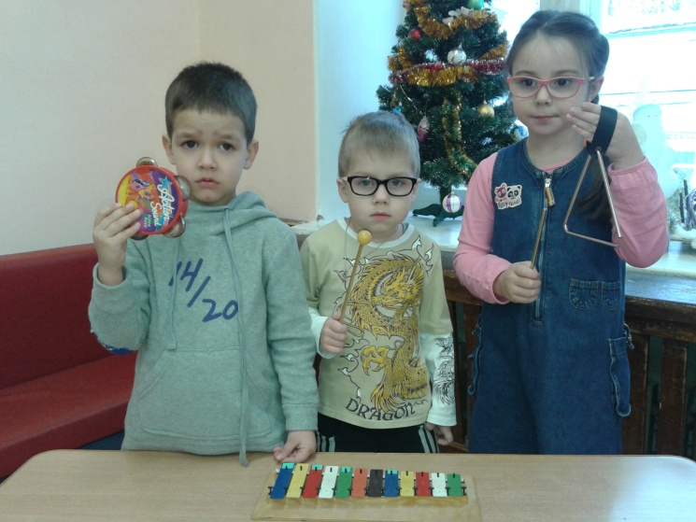
Январь 2017
Советуют специалисты.
Музыкальный руководитель
Дзюбенко Ольга Владимировна
Дорогие мамы и папы!
Каждый человек идёт к музыке своим путём. Помогите детям полюбить музыку, и в ваш дом войдёт верный друг, который сделает жизнь яркой и интересной, не оставит в трудную минуту.
В душе каждого ребёнка есть искорка любви к прекрасному - от вас во многом зависит, разгорится она ярким пламенем, освещая и согревая жизнь растущего человека, или погаснет.
Создать дома фонотеку записей классической, народной, современной детской музыки;
Приобретать музыкальные игрушки (погремушки, гармошки, дудки и др.) и изготовлять их самостоятельно;
Поощрять любое проявление песенного и танцевального творчества малыша, петь и танцевать вместе с ним;
Если вы владеете игрой на каком - либо музыкальном инструменте, как можно чаще музицировать, аккомпанировать своему малышу, когда он поёт или танцует;
Искать музыку везде: дома, в лесу, на берегу реки и моря, в городе.

Slide 9
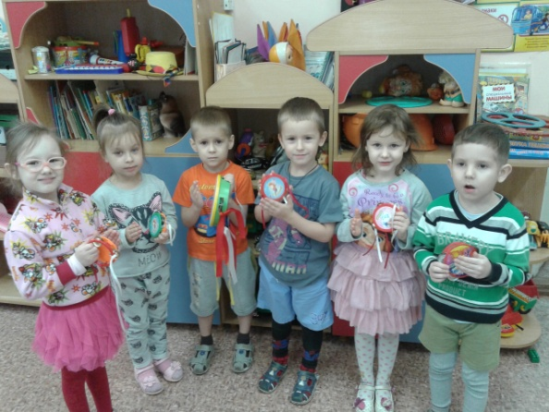
Январь 2017
Десять причин по которым
ребенок должен заниматься музыкой.
Причина первая
Играть – это следовать традиции. Музыке учили всех аристократов, русских и европейских. Музицировать – это лоск, блеск и шик, апофеоз светских манер. Дюк Эллингтон начал играть на рояле потому, что вокруг играющего парня всегда собираются девушки. Ну, а вокруг играющей девушки?
Причина вторая
Музыкальные занятия воспитывают волю и дисциплину: заниматься на инструменте надо регулярно, без перерывов. Зимой и летом, в будни и праздники. Почти с тем же упорством, с каким чемпионы тренируются в спортзале и на катке. Но, в отличие от героев спорта, играя на рояле, нельзя сломать ни шею, ни ногу, ни даже руку. Внимание, строгие родители! Музыка – это воспитание характера без риска травмы: как хорошо, что такое возможно!
Причина третья
Занимаясь музыкой, ребёнок развивает математические способности. Он пространственно мыслит, попадая на нужные клавиши, манипулирует абстрактными звуковыми фигурами, запоминая нотный текст, и знает, что в музыкальной пьесе как в математическом доказательстве: ни убавить, ни прибавить! Не случайно Альберт Эйнштейн играл на скрипке, а профессора физики и профессора математики Оксфорда составляют 70% членов университетского музыкального клуба.

Slide 10
Январь 2017
Десять причин по которым
ребенок должен заниматься музыкой.
Причина четвертая
Музыка и язык – близнецы-братья. Они родились следом друг за
другом: сначала музыка, потом словесная речь, и в нашем мозге они
продолжают жить рядом. Фразы и предложения, запятые и точки,
вопросы и восклицания есть и в музыке, и в речи. Играющие и поющие лучше говорят и пишут, легче запоминают иностранные слова, быстрее усваивают грамматику. Меломаны-литераторы Тургенев и Стендаль, Борис Пастернак и Лев Толстой, Жан-Жак Руссо и Ромен Роллан, знающие не один иностранный язык, рекомендуют всем будущим полиглотам музыку.
Причина пятая
Музыка структурна и иерархична: крупные произведения распадаются на менее крупные части, которые в свою очередь делятся на небольшие темы и фрагменты, состоящие из мелких фраз и мотивов. Стихийное понимание музыкальной иерархии облегчает понимание компьютера, тоже сплошь иерархичного и структурного. Музыка ведёт прямо к вершинам компьютерных наук; не случайно фирма Microsoft предпочитает сотрудников с музыкальным образованием.
Причина шестая
Музыкальные занятия развивают навыки общения или,
коммуникативные навыки. За годы учёбы ребёнок-музыкант
познакомится с галантным и дружественным Моцартом, ершистым и атлетичным Прокофьевым, умудрённым и философичным Бахом и другими музыкальными персонами. Играя, ему придётся в них
перевоплотиться и донести до публики их характер, манеру
чувствовать, голос и жесты. Теперь остаётся один шаг до таланта
менеджера, где едва ли не главное – понимать людей и, пользуясь
своим пониманием, управлять ими.

Slide 11
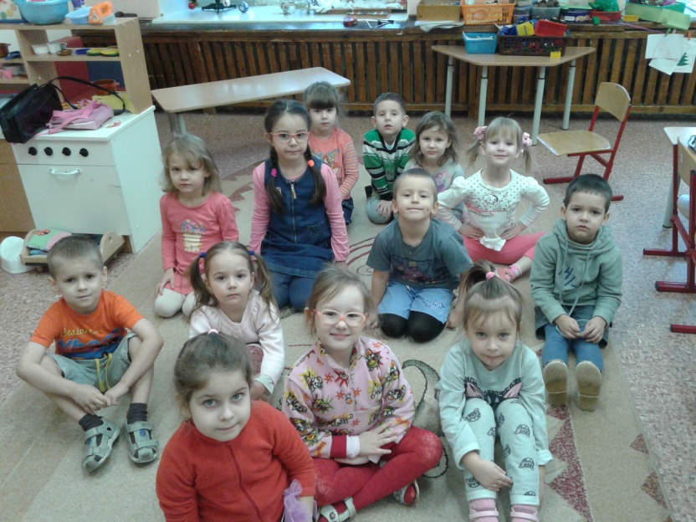
Январь 2017
Десять причин по которым
ребенок должен заниматься музыкой.
Причина седьмая
• Музыканты мягкосердечны и одновременно мужественны. Как
утверждают психологи, музыканты-мужчины чувственны, как дамы, а музыканты-женщины стойки и тверды духом, как мужчины. Музыка смягчает нравы, но, чтобы в ней преуспеть, надо быть мужественным.
Причина восьмая
Занятия музыкой приучают «включаться по команде». Музыканты
меньше боятся страшного слова deadline – срок сдачи работы. В
музыкальной школе нельзя перенести на завтра или на неделю вперёд зачёт по гаммам и классный концерт. Положение артиста на сцене приучает к максимальной готовности «по заказу», и ребёнок с таким опытом не завалит серьёзный экзамен, интервью при приёме на работу и ответственный доклад.
Причина девятая
Музыкальные занятия воспитывают маленьких «Цезарей», умеющих делать много дел сразу. Музыка помогает ориентироваться в нескольких одновременных процессах: так, читающий с листа пианист, сразу делает несколько дел – помнит о прошлом, смотрит в будущее и контролирует настоящее.
И, наконец, последнее…
Музыка – наилучший путь к
жизненному успеху.
Почему? См. пункты 1-9.

Slide 12
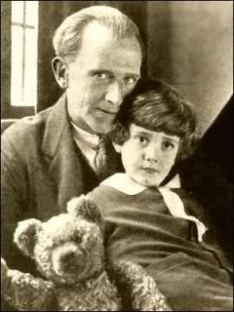
Январь 2017
Литературная страничка
Алан Александр Милн
Алан Александр Милн родился 18 января 1882 года в Лондоне. С детства мечтал стать писателем. Учился в частной школе, владельцем которой был его отец. Затем поступил в Вестминстерскую школу, а потом в Тринити-колледж Кембриджа, где изучал математику.
Был участником Первой мировой войны как офицер британской армии, а затем много лет посвятил работе в редакции английского юмористического журнала Punch и стал ассистентом редактора. В 1913 году он женился и в 1920 родился его единственный сын Кристофер Робин.
Именно благодаря рождению Кристофера Робина на свет появились истории о "медведе с опилками в голове". Сказки о Винни-Пухе и его друзьях Милн рассказывал сыну на ночь. Героями этих историй стали игрушки мальчика и он сам. В 1926 году вышла первая книга о Винни-Пухе, а через два года – вторая под названием «Дом на Пуховой опушке».

Slide 13
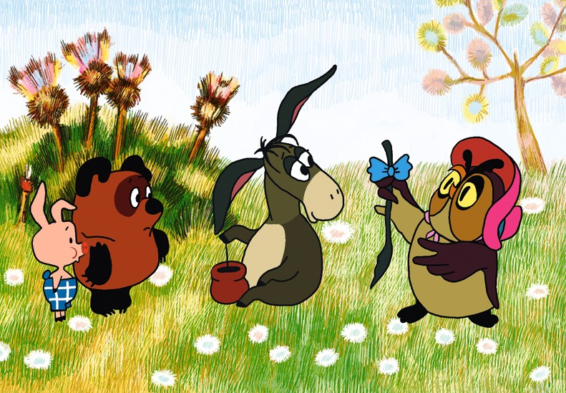
Январь 2017
Большинству читателей в нашей стране истории о Винни-Пухе знакомы по переводам Бориса Заходера. Героев писателя Алана Милна знают и любят дети во всем мире. По мотивам сказок сняты мультфильмы, а в Лондонском зоопарке даже стоит памятник Винни-Пуху.
Игрушки Кристофера Робина, ставшие прототипами героев книги (кроме Крошки Ру, который не сохранился), с 1947 находятся в США (отданы туда Милном-отцом на выставку, а после его смерти приобретены издательством «Даттон»), до 1969 хранились в издательстве, а в настоящее время выставлены в Нью-Йоркской публичной библиотеке. Многие британцы считают, что эта важнейшая часть культурного наследия страны должна вернуться на родину. Вопрос о реституции игрушек поднимался даже в британском Парламенте (1998).

Slide 14
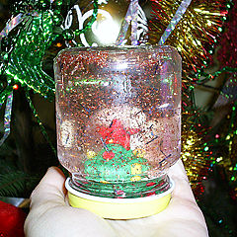
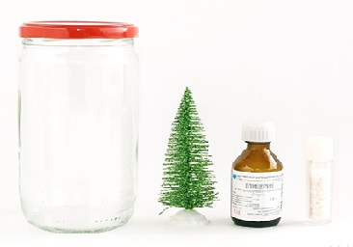
Январь 2017
Мастерим с детьми
Волшебная банка
Поделки на тему зима можно делать всей семьей, ведь это так увлекательно! Представьте только, что скучным морозным вечером в тепле дома за общим столом собралась вся семья, чтобы заняться творческим делом. Это очень сближает и улучшает отношения. А еще в результате такого занятия могут родиться замечательные изделия, которые украсят Вашу квартиру или смогут стать замечательным подарком близким.
Вам потребуются: маленькая баночка
елочка из пластики глицерин, блестки, мишура, ножницы, клеевой термопистолет
Готовим исходные материалы Итак, для того, чтобы делать поделки на тему зима нам понадобилась маленькая баночка, елочка из пластики, глицерин, блестки, мишура, ножницы и клеевой термопистолет.

Slide 15
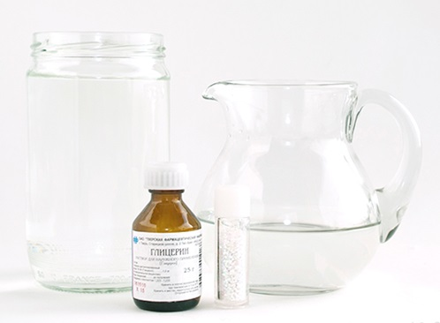
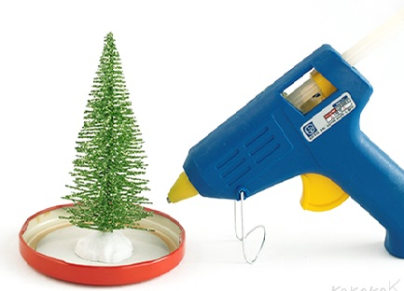
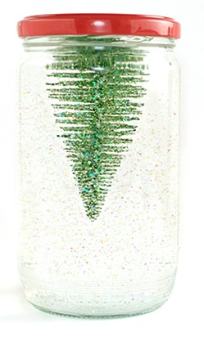
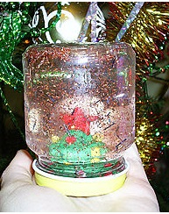
Январь 2017
Мастерим с детьми
Волшебная банка
Наливаем воду в баночку
Берем баночку и наливаем туда воду до половины.
Добавляем глицерин Теперь добавляем глицерин практически до верха
Приклеиваем елочку к крышке и сыпем блестки Приклеиваем термоклеем елочку к крышке баночки. Можно использовать и любое другое украшение, и любой водостойкий клей. В воду сыпем блестки и мелко нарезанную мишуру. Закручиваем крышку. Если появились пузыри воздуха, доливаем еще воды или глицерина. В конце закрутите крышечку очень плотно. Ее можно даже скрепить клеем.
Переворачиваем поделку Переверните баночку и наслаждайтесь волшебным снегопадом.
Готово!

Slide 16
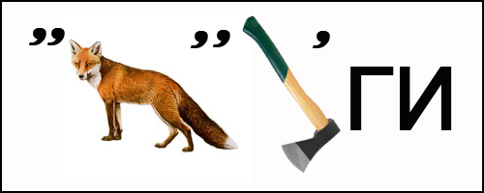
Занимательная страничка
Январь 2017

Slide 17
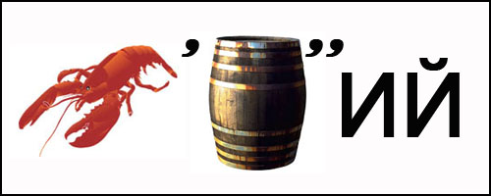
Занимательная страничка
Январь 2017
А вы умеете разгадывать ребусы. Это интересно. попробуйте

Slide 18
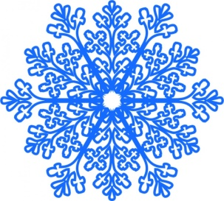
Январь 2017
Говорят дети
В преддверии праздника
,
Вероника 5 лет
« Мы нарядим ёлку, украсим весь дом, Дед мороз поиграет, будет весело
Марьяна 5 лет
Мама испечёт вкусный торт, а я ей помогу, можем угостить Деда Мороза
Кирилл 5 лет
У нас новая ёлка, я её украшу пушком и гирляндами
За что я люблю Новый год?
Захар 6 лет
Мы ждём праздника!, обязательно напишем письмо Деду Морозу!
Ваня Б. 5 лет
В Новый год можно долго гулять, лепит снеговиков, кругом очень красиво!
Ваня Ц.
Я жду Деда Мороза, он исполняет хорошие мечты
Добрыня 6 лет
Мы украшаем комнаты, наряжаем ёлку, вся семья ждёт Деда Мороза и подарков
Боря 5 лет
Мы наряжаем ёлку, ждём Деда мороза, он приносит всем удовольствие

Slide 19
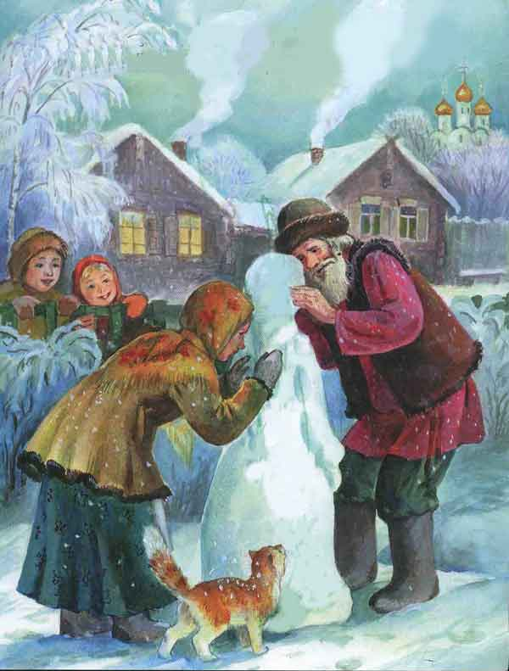
Январь 2017
Снегурочка тема недели.
Расскажите детям историю Новогодней героини. Это будет интересно и познавательно.
Образ Снегурочки не зафиксирован в славянском народном обряде, но присутствует в народном фольклоре^{[2]}. В русском фольклоре Снегурочка является персонажем народной сказки о сделанной из снега девочке Снегурке (Снежевиночке), которая ожила. Этот сюжет был обработан и опубликован в 1869 году А. Н. Афанасьевым во втором томе его труда «Поэтические воззрения славян на природу», в котором видны языческие корни этого персонажа: «Снегурка (Снежевиночка, у немцев Schneekind) названа так потому, что родилась из снега».
Жил-был крестьянин Иван, жену его звали Марья; жили они в любви и согласии, состарились, а детей у них все не было; сильно они о том сокрушались! Вот наступила зима, молодого снегу выпало много… Вышли они из хаты и принялись лепить куклу. Смотрит Иван — зашевелила Снегурка, точно живая, и ручками, и ножками, и головкою. «Ах, Иван! — вскрикнула Марья от радости, — да ведь это Господь нам дитя дает!»

Slide 20
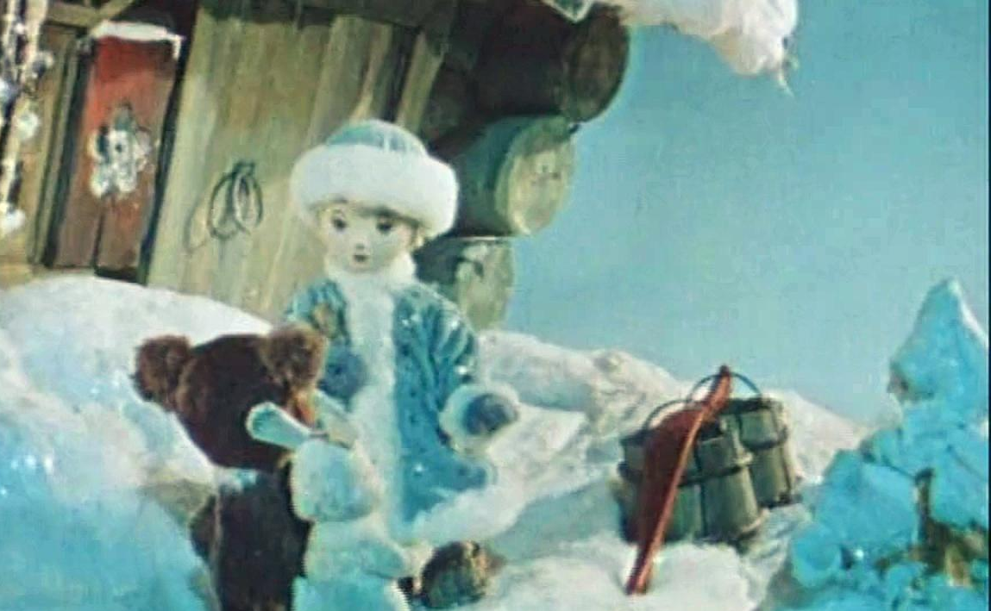
Январь 2017
В 1873 году А. Н. Островский, под влиянием сказок Афанасьева, пишет пьесу «Снегурочка». В ней Снегурочка предстаёт как дочь Деда Мороза и Весны - Красны, погибающая во время летнего ритуала почитания бога солнца . Имеет вид прекрасной бледнолицей светловолосой девушки. Одета в бело-голубую шубку с меховой опушкой, меховую шапку, рукавички. Первоначально пьеса не имела успеха у публики. Однако в 1882 году Н. А. Римский-Корсаков поставил по пьесе одноимённую оперу, которая имела громадный успех
Дальнейшее развитие образ
Снегурочки получил в
работах педагогов конца
XIX — начала XX века,
которые готовили сценарии для детских рождественских ёлок. Ещё до революции фигурки Снегурочки вешались на ёлку, девочки наряжались в костюмы Снегурочки, делались инсценировки фрагментов из сказок, пьесы Островского или оперы. В это время в роли ведущей Снегурочка не выступала.
В начале 1937 года Дед Мороз и Снегурочка впервые явились вместе на праздник ёлки в московский Дом Союзов. Любопытно, что на ранних советских изображениях Снегурочка чаще изображена маленькой девочкой, в виде девушки её стали представлять позднее.

Slide 21
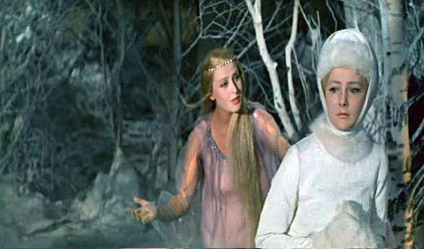
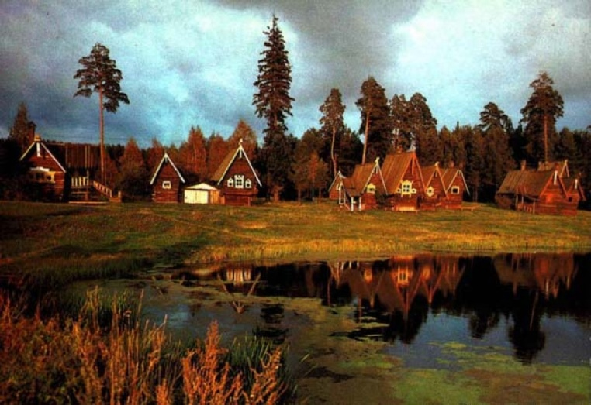
Январь 2017
Для фильма «Снегурочка» (1968) у реки Мера была построена целая «деревня берендеев». Выбор места был неслучаен: в Щелыково, Островский писал свою пьесу. После завершения съёмок деревянные декорации были перенесены в Кострому, где возник парк «Берендеевка». Кроме этого, в Костроме в 2008 году построен Терем Снегурочки, в которой та круглый год принимает гостей. В 2009 году, 4 апреля впервые официально отмечался день рождения Снегурочки. С этого времени День рождения Снегурочки отмечается в Костроме ежегодно..

Slide 22
Газета Муниципального бюджетного дошкольного образовательного учреждения
города Костромы «Центр Развития ребёнка - Детский сад №13»
Редакционная Коллегия:
Гвоздева Регина Витальевна – воспитатель средней группы
Корытова Светлана Сергеевна – воспитатель средней группы
Дзюбенко Ольга Владимировна – музыкальный руководитель
Голованёва Елена Анатольевна – старший воспитатель
Козлова Любовь Александровна – педагог-психолог
Продолжение следует …

